Slide 1


PERSAMAAN
DAN
PERTIDAKSAMAAN
PERSAMAAN LINEAR

Slide 2
EQUATION
AND
INEQUALITIES
LINEAR EQUATION

Slide 3


Persamaan linear
Bentuk umun persamaan linear satu vareabel
Ax + b = 0 dengan a,b R; a 0, x adalah vareabel
Contoh:
Tentukan penyelesaian dari 4x-8 = 20
Penyelesaian .
4x – 8 = 20
4x = 20 – 8
4x = 12
x = 6
Hal.: <number>
Persamaan dan Pertidaksamaan

Slide 4
Linear Equation
The general form in one variable of linear equation
Ax + b = 0 with a, b R; a 0, x is variable
Example:
Determine the solution of 4x-8 = 20
Answer:
4x – 8 = 20
4x = 20 – 8
4x = 12
x = 6
Hal.: <number>
Persamaan dan Pertidaksamaan

Slide 5
Persamaan linear
2. Pesamaan linear dengan dua vareabel
Bentuk umum:
ax + by + c = 0 dengan a,b,c R; a 0, x dan y adalah vareabel
px + qy + r = 0
Untuk mennyelesaikan sistem ini ada 3 cara
1. Cara Eliminasi
2. Cara subtitusi
3. Cara Determinan (cara cramer)
Contoh:
Tentukan penyelesaian dari :3x + 4y = 11
x + 7y = 15
Hal.: <number>
Persamaan dan Pertidaksamaan

Slide 6
Linear Equation
2. The Linear equation with two variables
General form:
ax + by + c = 0 with a ,b ,c R; a 0, x and y is variables
px + qy + r = 0
To solve it, there are 3 ways:
1. Elimination ways
2. substitution ways
3. Determinant ways (Cramer ways)
Example:
Determine the solution of :3x + 4y = 11
x + 7y = 15
Hal.: <number>
Persamaan dan Pertidaksamaan

Slide 7
Linear Equation
Penyelesaian
1. Cara Eliminasi
3x + 4y = 11 x 1 3x + 4y = 11
x + 7y = 15 x 3 3x + 21y = 45
-17y = -34
y = 2
3x + 4y = 11 x7 21x + 28y = 77
x + 7y = 15 x4 4x + 28y = 60
17x = 17
X = 1
Jadi penyelesaiannya adalah x = 1 dan y = 2
-
-
_
--
Hal.: <number>
Persamaan dan Pertidaksamaan

Slide 8
Linear Equation
Answer
1. Elimination way
3x + 4y = 11 x 1 3x + 4y = 11
x + 7y = 15 x 3 3x + 21y = 45
-17y = -34
y = 2
3x + 4y = 11 x7 21x + 28y = 77
x + 7y = 15 x4 4x + 28y = 60
17x = 17
X = 1
then the solution is x = 1 and y = 2
-
-
_
--
Hal.: <number>
Persamaan dan Pertidaksamaan

Slide 9

Persamaan linear
2. Cara Subtitusi
3x + 4y = 11 ……1)
x + 7y = 15 …….2)
Dari persamaan …2) x + 7y = 15 x = 15 – 7y….3) di masukkan ke persamaan …1)
3x + 4y = 11
3(15 – 7y) + 4y = 11 Nilai y = 2 di subtitusikan ke…3)
45 – 21y +4y = 11 x = 15 – 7y
-17y = -34 x = 15 - 14
y = 2 x = 1
Jadi penyelesaiannya x = 1 dan y = 2
Hal.: <number>
Persamaan dan Pertidaksamaan

Slide 10
Linear Equation
2. Substitution way
3x + 4y = 11 ……1)
x + 7y = 15 …….2)
from the equation…2) x + 7y = 15 x = 15 – 7y….3) then put it into equation…1)
3x + 4y = 11
3(15 – 7y) + 4y = 11 value y = 2 is substituted into…3)
45 – 21y +4y = 11 x = 15 – 7y
-17y = -34 x = 15 - 14
y = 2 x = 1
then the solution is x = 1 and y = 2
Hal.: <number>
Persamaan dan Pertidaksamaan

Slide 11
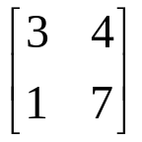
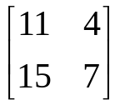
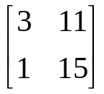
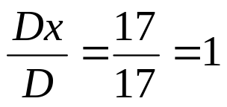
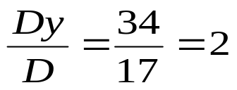
Pe rsamaan linear
3. Cara Determinan (cara cramer)
3x + 4y = 11
x + 7y = 15
D = = 3.7 – 4.1 = 21 – 4 = 17
Dx = = 11 . 7 – 4 . 15 = 77 – 60 = 17
Dy = = 3 . 15 – 11 . 1 = 45 – 11 = 34
Jadi penyelesaiannya X = dan y =
Hal.: <number>
Persamaan dan Pertidaksamaan

Slide 12
Linear Equation
3. Determinant way (Cramer way)
3x + 4y = 11
x + 7y = 15
D = = 3.7 – 4.1 = 21 – 4 = 17
Dx = = 11 . 7 – 4 . 15 = 77 – 60 = 17
Dy = = 3 . 15 – 11 . 1 = 45 – 11 = 34
Then the solution is X = and y =
Hal.: <number>
Persamaan dan Pertidaksamaan

Slide 13
Persamaan linear
3. Persaman linear dengan tiga vareabel
Contoh :
Tentukan penyelesaian dari sistem persamaan
x + 2y – z = 2 ………1)
-4x + 3y + z = 5……….2)
-x + y + 3z = 10……..3)
Hal.: <number>
Persamaan dan Pertidaksamaan

Slide 14
Linear Equation
3. Linear Equation with three variables
Example :
Determine the solution of the equation
x + 2y – z = 2 ………1)
-4x + 3y + z = 5……….2)
-x + y + 3z = 10……..3)
Hal.: <number>
Persamaan dan Pertidaksamaan

Slide 15
Persamaan linear
Penyelesaian
X + 2y – z = 2 ……..1)
-4x +3y + z = 5…….2)
-3x + 5y = 7 ……4)
X + 2y – z = 2…….1) x3
-x + y + 3z = 10….3) x1
3x + 6y – 3z = 6
-x + y + 3z = 10 +
2x + 7y = 16…………5)
-3x + 5y = 7……..4) x2
2x + 7y = 16 …….5) x3
Jadi penyelesaiannya x= 1, y = 2
dan z = 3
-6x + 10y = 14
6x + 21y = 48
31y = 62
y = 2.
Nilai y = 2 disubtitusikan ke ……5)
2x + 7y = 16 2x + 14 = 16
2x = 2
x = 1
Nilai x = 1 dan y = 2, disubtitusikan ….1)
X + 2y – z = 2 1 + 4 – z = 2
5 – z = 2
z = 3
-6x
+
+
Hal.: <number>
Persamaan dan Pertidaksamaan

Slide 16
Linear Equation
Answer
X + 2y – z = 2 ……..1)
-4x +3y + z = 5…….2)
-3x + 5y = 7 ……4)
X + 2y – z = 2…….1) x3
-x + y + 3z = 10….3) x1
3x + 6y – 3z = 6
-x + y + 3z = 10 +
2x + 7y = 16…………5)
-3x + 5y = 7……..4) x2
2x + 7y = 16 …….5) x3
then the solution is x= 1, y = 2
and z = 3
-6x + 10y = 14
6x + 21y = 48
31y = 62
y = 2.
value y = 2 is substituted into……5)
2x + 7y = 16 2x + 14 = 16
2x = 2
x = 1
value x = 1 and y = 2, is substituted ….1)
X + 2y – z = 2 1 + 4 – z = 2
5 – z = 2
z = 3
+
+
Hal.: <number>
Persamaan dan Pertidaksamaan

Slide 17

Persamaan dan Pertidaksamaan kuadrat
Bagian dari Materi ini
kLik yang di pilih
1. Definisi Persamaan Kuadrat
2. Menenetukan Akar-akar
Persamaan Kuadrat
3. Jenis-jenis Akar Persamaan
Kuadrat
4. Rumus Jumlah & Hasil Kali
Akar Persamaan Kuadrat
5. Pertidaksamaan Kuadrat
Hal.: <number>
Persamaan dan Pertidaksamaan

Slide 18
Quadratic Equation and Inequalities
Parts of this material
Click your choice
1. The definition of quadratic
equation
2. Determine the roots
quadratic equation
3. Kinds of roots quadratic
equation
4. The addition & Multiplication
Formula of root quadratic equation
5. Quadratic Inequalities
Hal.: <number>
Persamaan dan Pertidaksamaan

Slide 19
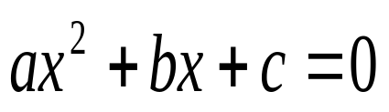
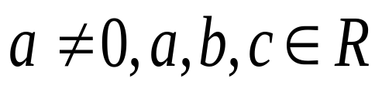
Persamaan Kuadrat
1. Definisi Persamaan Kuadrat
Persamaan Kuadrat :
`suatu persamaan dimana pangkat tertinggi
dari variabelnya yaitu dua`
Bentuk umum persamaan kuadrat :
dengan
Klik Contoh
Hal.: <number>
Persamaan dan Pertidaksamaan

Slide 20
Quadratic Equation
1. The Definition of quadratic Equation
Quadratic Equation:
`An equation where the highest quadratic of the variable is two`
The general form of quadratic equation:
with
Klik Contoh
Hal.: <number>
Persamaan dan Pertidaksamaan

Slide 21




Persamaan Kuadrat
Contoh persamaan kuadrat
a = 2, b = 4, c = -1
a = 1, b = 3, c = 0
a = 1, b = 0, c = -9
Menentukan penyelesaian persamaan kuadrat dalam x berarti mencari nilai
x sedemikian sehingga jika nilai x disubsitusikan pada persamaan tersebut,
maka persamaan akan bernilai benar.
Penyelesaian persamaan kuadrat disebut juga akar-akar persamaan kuadrat.
Back to menu
Hal.: <number>
Persamaan dan Pertidaksamaan

Slide 22
Quadratic Equation
The example of quadratic equation
a = 2, b = 4, c = -1
a = 1, b = 3, c = 0
a = 1, b = 0, c = -9
Determine the solution of quadratic equation in x means looking for the value of x,
so that if x value is substituted into the equation, then the equation will have
true value
The solution of quadratic equation is also called root quadratic equation.
Back to menu
Hal.: <number>
Persamaan dan Pertidaksamaan

Slide 23

2. Menentukan Akar-Akar Persamaan Kuadrat
Ada tiga cara untuk menentukan akar-akar atau menyelesaikan persamaan kuadrat , yaitu :
Faktorisasi
Melengkapkan Kuadrat Sempurna
Rumus kuadrat (Rumus a b c)
Hal.: <number>
Persamaan dan Pertidaksamaan

Slide 24
2. Determine Root Quadratic Equation
There are three ways to determine root quadratic equation or to finish quadratic equation :
Factoring
Completing the perfect binomial square
Using quadratic formula (Formula a b c)
Hal.: <number>
Persamaan dan Pertidaksamaan

Slide 25




Faktorisasi
Untuk menyelesaikan persamaan ax² + bx + c = 0 dengan faktorisasi,
terlebih dahulu cari dua bilangan yang memenuhi syarat sebagai berikut .
Hasil kalinya adalah sama dengan ac
Jumlahnya adalah sama dengan b
Misalkan dua bilangan yang memenuhi syarat tersebut adalah dan ,
maka dan
Prinsip dasar yang digunakan untuk menyelesaikan persamaan kuadrat
Dengan faktorisasi adalah sifat perkalian, yaitu :
Jika ab = 0, maka a = 0 atau b = 0 .
Jadi, jika akan mengubah atau memfaktorkan bentuk baku persamaan
kuadrat ax² + bx + c = 0 .
Untuk a = 1
Faktorkan bentuk ax² + bx + c = 0 menjadi :
Untuk a ≠ 1
Faktorkan bentuk ax² + bx + c = 0 menjadi :
Lanjut
Hal.: <number>
Persamaan dan Pertidaksamaan

Slide 26
Factoring
To finish the equation of ax² + bx + c = 0 by factoring,
Firstly, find two numbers which fulfill these conditions :
the multiplication solution is the same with ac
The addition solution is the same with b
For example, the numbers that fulfill the conditions are and
Then and
The basic rule that used to solve quadratic equation by factoring is
multiplication properties:
If ab = 0, then a = 0 or b = 0 .
So, if we change or factoring the form of quadratic equation of
ax² + bx + c = 0 .
for a = 1
Factorize the form of ax² + bx + c = 0 into :
For a ≠ 1
Factorize the form of ax² + bx + c = 0 into:
Lanjut
Hal.: <number>
Persamaan dan Pertidaksamaan

Slide 27
Melengkapkan Kuadrat Sempurna
Persamaan kuadrat ax² + bx + c = 0, di ubah menjadi bentuk
kuadrat sempurna dengan cara sebagai berikut :
Pastikan koefisien dari x² adalah 1, bila belum bernilai 1
bagilah dengan bilangan sedemikian hingga koefisiennya
adalah 1.
Tambahkan ruas kiri dan kanan dengan setengah
koefisien dari x kemudian kuadratkan .
Buatlah ruas kiri menjadi bentuk kuadrat sempurna,
sedangkan ruas kanan disederhanakan .
Lanjut
Hal.: <number>
Persamaan dan Pertidaksamaan

Slide 28
Completing the Perfect Binomial Square
Quadratic equation of ax² + bx + c = 0, is changed into
perfect binomial square by this solution:
Make sure that the coefficient of x² is 1, if not 1,then
divided by any numbers so that the coefficient is 1.
Add the left side and the right side by half of
the coefficient of x then square it.
Make the left side into perfect binomial square, while the
right side is simplified.
continued
Hal.: <number>
Persamaan dan Pertidaksamaan

Slide 29

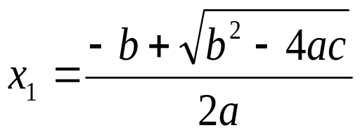
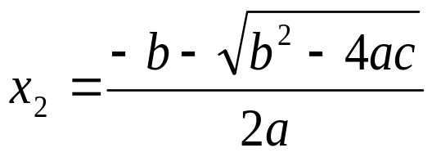

Persamaan Kuadrat
Rumus kuadrat (Rumus a b c)
Dengan menggunakan aturan melengkapkan kuadrat sempurna
yang telah di tayangkan sebelumnya, dapat di cari rumus untuk
menyelesaikan persamaan kuadrat .
Jika dan adalah akar-akar persamaan kuadrat
ax² + bx + c = 0, maka :
Hal.: <number>
Persamaan dan Pertidaksamaan

Slide 30

Quadratic Equation
Quadratic Formula (Formula a b c)
Using the rule of completing perfect binomial square in the
previous slide, we can find formula to finish the
quadratic equation
If and is root quadratic equation
ax² + bx + c = 0, then :
Hal.: <number>
Persamaan dan Pertidaksamaan

Slide 31
3. Jenis-Jenis Akar Persamaan Kuadrat
Nilai dari b² - 4ac disebut diskriminan, yaitu D = b² - 4ac .
Beberapa jenis akar persamaan kuadrat berdasarkan nilai D.
Jika D > 0, maka persamaan kuadrat mempunyai dua akar real
yang berbeda.
Jika D = 0, maka persamaan kuadrat mempunyai dua akar real
yang sama atau sering disebut mempunyai akar kembar (sama).
c. Jika D < 0, maka persamaan kuadrat mempunyai akar yang tidak
real (imajiner).
Back to menu
Hal.: <number>
Persamaan dan Pertidaksamaan

Slide 32
3. Kinds of Root Quadratic Equation
The value of b² - 4ac is called discriminant; which is D = b² - 4ac .
Some kinds of root quadratic equation are based on D value.
If D > 0, then the quadratic equation has two different real roots.
If D = 0, then the quadratic equation has the same real root or
Usually called twin roots.
c. If D < 0, then the quadratic equation has unreal root (imaginer).
Back to menu
Hal.: <number>
Persamaan dan Pertidaksamaan

Slide 33
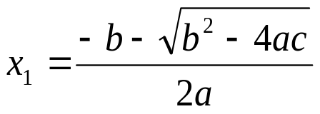
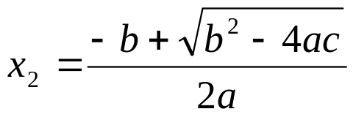
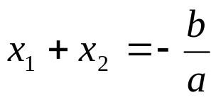
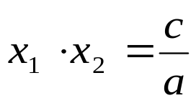
4. Rumus Jumlah dan Hasil Kali
Akar-Akar Persamaan Kuadrat
Akar-akar persamaan kuadrat seperti berikut :
atau
Jika kedua akar tersebut dijumlahkan, maka didapatkan :
Jika kedua akar tersebut dikalikan, maka didapatkan :
Kedua bentuk di atas disebut rumus jumlah dan hasil kali akar
persamaan kuadrat.
Menu
Hal.: <number>
Persamaan dan Pertidaksamaan

Slide 34
4. The Formula of Addition and Multiplication
of Roots Quadratic Equation
Roots quadratic Equation is as follows:
or
If those roots are added, then:
If those roots are multiplied, then:
Those two forms are called the formula of addition and
Multiplication of root quadratic equation.
Menu
Hal.: <number>
Isi dengan Judul Halaman Terkait
Persamaan dan Pertidaksamaan

Slide 35
Pertidaksamaan linear
Pengertian
Pertidaksamaan linear adalah suatu kalimat terbuka yang
dihubungkan oleh notasi ketidaksamaan (<, ≤, >, atau ≥).
Sifat-sifatnya
Kedua ruas dapat di tambah atau di kurangi dengan bilangan yang sama.
Kedua ruas dapat dapat dikali atau di bagi dengan bilangan positip yang sama.
Kedua ruas dapat di bagi atau di kali dengan bilangan negatip yang sama maka penyelesaiannya tidak berubah asal saja arah dari tanda pertidaksamaan di balik
Hal.: <number>
Persamaan dan Pertidaksamaan

Slide 36
Linear inequalities
Definition
Linear inequalities is an opened statement involving the inequality notation (<, ≤, >, or ≥).
The properties
Both members can be added or subtracted to the same numbers.
Both members can be multiplied or divided by the same positive numbers.
Both members can be multiplied or divided by the same negative numbers so the result will be the same if the direction from the notation is reversed
Hal.: <number>
Persamaan dan Pertidaksamaan

Slide 37

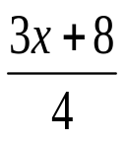

Pertidaksamaan linear
Contoh:
1. Tentukan nilai x yang memenuhi
pertidaksamaan 2(x-3) < 4x+8
Penyelesaian
2. Tentukan nilai x yang
memenuhi pertidaksamaan
2x-
Penyelesaian
2(x-3) < 4x+8
2x-
2x - 6 < 4x+8
2x – 4x< 6+8
3x+8
8x-2
-2x < 14
8x
2+8
-3x
X > -7
5x
10
x
2
Hal.: <number>
Persamaan dan Pertidaksamaan

Slide 38
Linear inequalities
Example
1. Solve and represent the x quality from the following inequality 2(x-3) < 4x+8
Solution
2. Solve and represent the x quality from the following inequality
2x-
Solution
2(x-3) < 4x+8
2x-
2x - 6 < 4x+8
2x – 4x< 6+8
3x+8
8x-2
-2x < 14
8x
2+8
-3x
X > -7
5x
10
x
2
Hal.: <number>
Persamaan dan Pertidaksamaan

Slide 39
Pertidaksamaan Kuadrat
5. Pertidaksamaan Kuadrat
Pertidaksamaan kuadrat adalah suatu pertidaksamaan yang mempunyai variabel dengan pangkat tertinggi dua .
Langkah-langkah untuk mencari himpunan penyelesaian pertidaksamaan kuadrat :
Nyatakan pertidaksamaan kuadrat dalam bentuk persamaan kuadrat (jadikan ruas kanan sama dengan 0).
Carilah akar-akar dari persamaa kuadrat tersebut.
Buatlah garis bilangan yang memuat akar-akar tersebut, tentukan tanda (positif atau negatif) pada masing-masing interval.
Himpunan penyelesaian diperoleh dari interval yang memenuhi pertidaksamaan tersebut.
Lanjut
Hal.: <number>
Persamaan dan Pertidaksamaan

Slide 40

5. Pertidaksamaan Kuadrat
Pertidaksamaan kuadrat adalah suatu pertidaksamaan yang mempunyai variabel dengan pangkat tertinggi dua .
Langkah-langkah untuk mencari himpunan penyelesaian pertidaksamaan kuadrat :
Nyatakan pertidaksamaan kuadrat dalam bentuk persamaan kuadrat (jadikan ruas kanan sama dengan 0).
Carilah akar-akar dari persamaan kuadrat tersebut.
Buatlah garis bilangan yang memuat akar-akar tersebut, tentukan tanda (positif atau negatif) pada masing-masing interval.
Himpunan penyelesaian diperoleh dari interval yang memenuhi pertidaksamaan tersebut.
Lanjut
Hal.: <number>
Persamaan dan Pertidaksamaan

Slide 41
5. Quadratic Inequalities
Quadratic inequalities is an inequality which have the highest order of variable is two.
The steps to find the solution set of quadratic inequalities are:
State the quadratic inequalities into quadratic equation (make the right side equal to 0).
Find the roots of the quadratic equation.
Make a number line which have those roots, determine the sign (positive or negative) for each interval.
The solution set is taken from the interval which fulfill the inequality.
continued
Hal.: <number>
Persamaan dan Pertidaksamaan

Slide 42
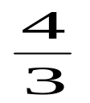

Pertidaksamaan Kuadrat
Contoh:
Selesaikan pertidaksamaan 3x² – 2x ≥ 8
Penyelesaian
3x² – 2x ≥ 8
3x² – 2x - 8 ≥ 0
(3x + 4)(x – 2) ≥ 0
Nilai pembuat nol (3x + 4)(x – 2) = 0
(3x + 4) = 0 atau (x – 2) = 0
x = atau x = 2
+
-
+
•
•
2
Jadi x ≤ atau x ≥ 2
Atau di tulis x 2
≥
≥
Hal.: <number>
Persamaan dan Pertidaksamaan

Slide 43
Quadrate inequality
Example
Solve the following inequality 3x² – 2x ≥ 8
Solution
3x² – 2x ≥ 8
3x² – 2x - 8 ≥ 0
(3x + 4)(x – 2) ≥ 0
The zero-maker value (3x + 4)(x – 2) = 0
(3x + 4) = 0 or (x – 2) = 0
x = or x = 2
+
-
+
•
•
2
so x ≤ or x ≥ 2
Or could be written x 2
≥
≥
Hal.: <number>
Persamaan dan Pertidaksamaan

